Slide 1
第六章 神经网络和误差反向传播法
6-1梯度下降法的回顾
6-2神经单元误差
5-3 学习数据和正解
5-4神经网络的代价函数
5-5用Excel体验神经网络

Slide 2

6-1梯度下降法的回顾
神经网络的参数（权重和偏置）是通过将代价函数最小化来确定。最小化的方法中最有名的就是之前考察过的梯度下降法。本节将简单地复习一下梯度下降法，并据此来确认新方法的必要性。
1.问题的回顾
函数最小值的通用方法中，最有名的就是利用最小值条件。例如，要求光滑函数 z=f(x,y)
的最小值，考虑以下方程就可以了。
在神经网络中，代价函数相当于式 (1) 的函数 ，权重和偏置相当于变量x、y。如前所述，权重和偏置的总数十分庞大，而且代价函数中包含了激活函数，所以求解像式 (1) 这样的方程是十分困难的。通过前面考察过的以下例题，就可以知道其难度。

Slide 3
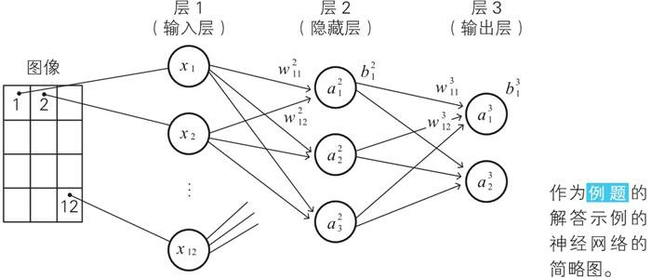
例题 已知一个用于识别通过 4×3 像素的图像读取的手写数字 0、 1 的神经网络，其代价函数为CT。尝试进行求代价函数最小值的计算。学习用的图像数据为 64 张图像，像素为单色二值。
解：

Slide 4
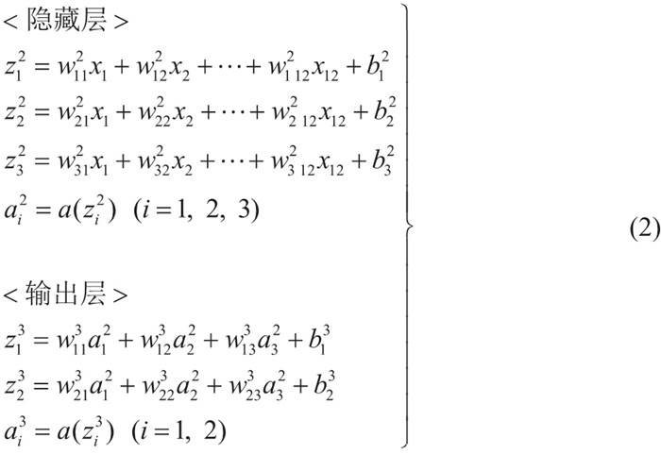
如下列出描述这个神经网络的关系式，其中为激活函数a(z)

Slide 5
神经网络计算出的预测值与学习数据的正解的平方误差如下所示.
2.代价函数十分复杂
将图像实例代入到式 (2)、式 (3) 中，得到代价函数 CT。
CK是将第k张图像数据代入到平方误差的式 (3) 后得到的值，如下所示.

Slide 6
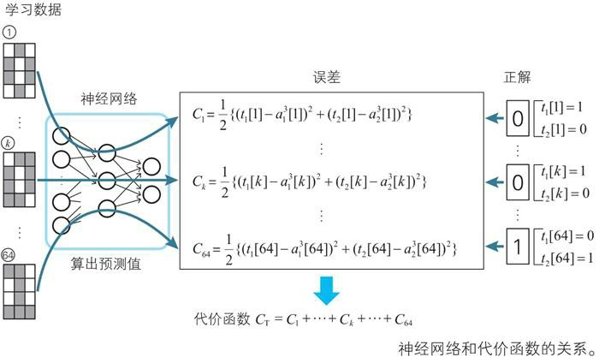
上式中，变量附带的k表示从第k张图像实例得到的值（k=1,2,3，…,64）

Slide 7

代价函数的式 (4) 由式 (5) 构成，而式 (5) 由式 (2)、式 (3) 构成。代价函 数CT 是非常复杂的函数的集合体。此外，从式 (2) 可以知道，要确定 的参数（权重和偏置）共有 47 个。如果想要根据式 (1) 这样的方程来确定参数的话，就需要 47 个方程，如下所示。
求解这些方程是极其困难的，于是梯度下降法应运而生。

Slide 8
3.在神经网络中应用梯度下降法
把函数图像看作斜坡，沿着坡度最陡的方向一步一步地下降，将这个想法在数学上表示出来，就是梯度下降法，如下所示。
对于光滑函数 ，使各变量分别作微小的变化，如下所示
当以下关系式成立时，函数 减小得最快。 为正的微小常数。

Slide 9


此外，称 为函数的梯度。
将梯度下降法的基本式 (7) 应用到例题中。将CT作为式 (4) 给 出的代价函数，式 (7) 表示为如下形式。
如果利用关系式 (8)，用计算机实实在在地进行计算的话，寻找使取得最小值的权重和偏置这个目的看起来是可以达到的。用变量的当前位置 加上式 (8) 左边求得的位移向量，得到新的位置：
将它再一次代入式 (8) 进行计算，如此反复操作。与求解方程组 (6) 相比，是很大的进步。

Slide 10


4.实际的计算十分困难
然而，事情并没有这么简单。由于式 (2) 中有 47 个参数（权重和偏 置），所以式 (8) 表示的梯度也有 47 个分量。而且，计算这个梯度的分量是十分麻烦的。试着实际地计算式 (8) 右边的梯度的其中一个分量
例 1 计算
从第k张图像得到的输出与正解的平方误差由式 (5) 给出（ k=1,2,…,64）。利用偏导数的链式法则，进行如下变形。

Slide 11
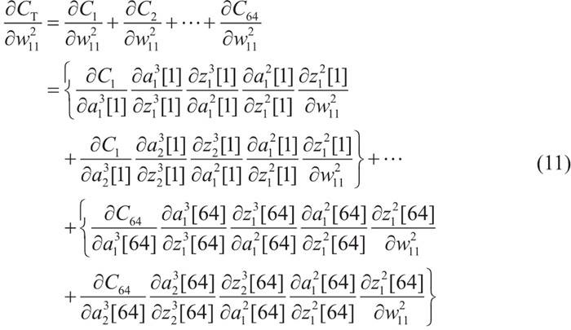
将其代入式 (4)，得到

Slide 12

从例 1可以知道，用具体的式子来求梯度分量是一件非常困难的工作。虽然单个的计算比较简单，但是会被导数的复杂与繁多所压倒，进入所谓“导数地狱”的世界。为了解决这个问题，人们研究出了误差反向传播法。关于这个算法，将在下一节详细考察。

Slide 13
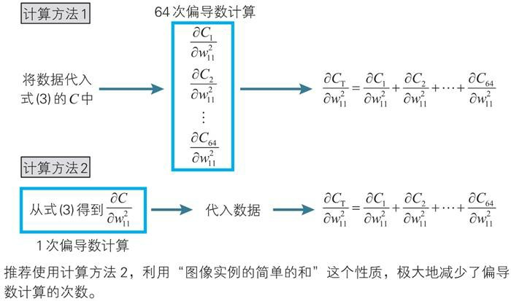
5.梯度计算：先求导再求和
梯度分量是一个一个学习实例的简单的和。也就是说，代价函数C_{T}的偏导数是从各个学习实例得到的偏导数的和。一般地，为了求式 (8) 中的梯度分量，可以首先求式 (3) 的平方误差C的偏导数，然后代入图像实例，最后对全体学习数据求和即可。逻辑上需要 64 次偏导数计算，实际仅用 1 次偏导数计算。

Slide 14
备注 误差反向传播法的历史
误差反向传播法是 1986 年美国斯坦福大学的鲁梅尔哈特 （Rumelhart）等人命名的神经网络学习方法。

Slide 15
内容小结:
1.为什么引入梯度下降法
2.神经网络中代价函数太复杂
3.神经网络中应用梯度下降法
4.梯度计算：先求导后求和

Slide 16

6-2神经单元误差
梯度下降法对于寻找多变量函数的最小值的问题是有效的。然而在神经网络的世界中，变量、参数和函数错综复杂，无法直接使用梯度下降法，于是就出现了误差反向传播法。作为应用这个方法的准备工作，本节将引入一个名为神经单元误差的变量。
1.引入符号
误差反向传播法的特点是将繁杂的导数计算替换为数列的递推关系式， 而提供这些递推关系式的就是名为神经单元误差（error）的变量 。利 用平方误差 （4-1 节），其定义如下所示。

Slide 17
下面通过例题具体考察神经单元误差。
例 对于 5-1 节的开头的例题中的神经网络，考察神经单元误差 与平方误差 C 关于权重、偏置的偏导数的关系。
注：平方误差C如下所示

Slide 18


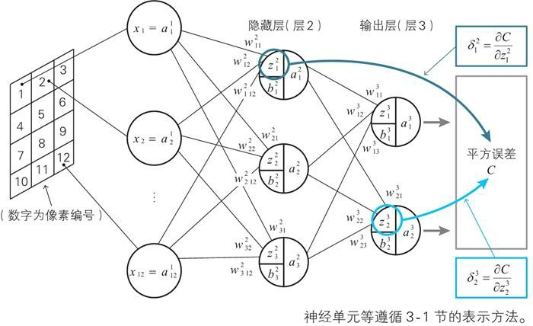
解：根据定义，有 ， ，变量关系如下图所示

Slide 19



2.用 表示平方误差关于权重、偏置的偏导数
平方误差式 (2) 关于权重、偏置的偏导数与式 (1) 定义的 关系密切。
例 2 用 来表示
1.根据偏导数的链式法则，可以得到下式：
2.利用式（2）以下变量关系式：
可得：

Slide 20

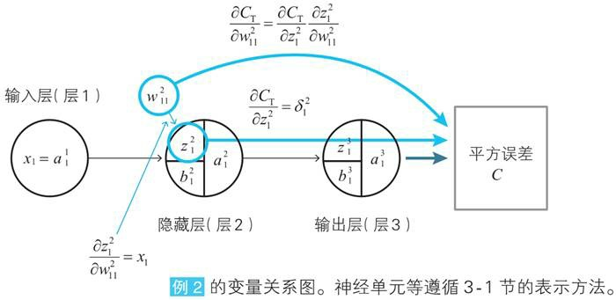
3.根据根据 的定义式 (1) 以及上述的式 (3)、式 (4)，可得
4.变量的关系如下图：

Slide 21

5.此外，在输入层（层 1）中，由于它的输入和输出相同，可得：
将上式与式 (4) 结合起来，式 (5) 可以如下表示。

Slide 22



例 3 用 来表示
1.根据偏导数链式法则，可以得到下式
2.利用 式 (2) 中的以下变量关系式。
可得：

Slide 23

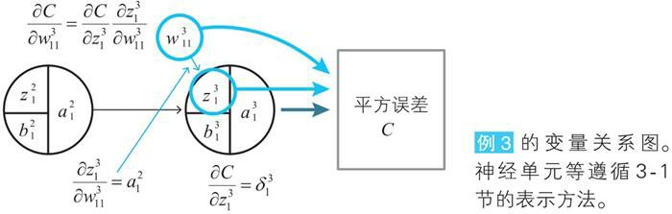
3.根据根据 的定义式 (1) 以及上述的式 (7)、式 (8)，可得
4.变量的关系如下图：

Slide 24
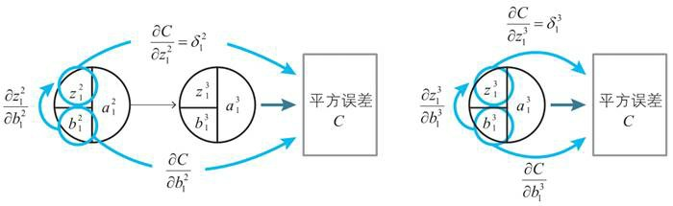
5.通过计算，平方误差式 (2) 关于 、 的偏导数可以如下表示。

Slide 25
根据这些式 (6)、式 (9) 和式 (10)，得到如下的一般公式。
这样， 与平方误差C 关于权重和偏置的偏导数就建立起了关系。

Slide 26


问题 1 利用链式法则，请用 来表示
解：

Slide 27


问题 2 利用链式法则，请用 来表示 ，
解：

Slide 28

与 的关系十分重要
本节引入了 等符号进行计算，结果得到式 (11)。从这个式 (11)，了解到以下重要事实：如果神经单元误差 能求出来，那么梯度下降法的计算所必需的平方误差式 (2) 的偏导数也能求出来。因此，目标就是计算出神经单元误差 。
将在下一节误差反向传播法。该方法根据 与 的关系来求 。

Slide 29
备注 的含义与神经单元误差
来考虑一下将 称为神经单元误差的含义。从这个 定义 表示神经单元的加权输入 给平方误差带成的变化率。如果神经网络符合数据，根据最小值条件，变化率应该为 0。换言 之，如果神经网络符合数据，神经单元误差 也为 0。那就是说， 可以认为 表示与符合数据的理想状态的偏差。这个偏差表示为“误差”。

Slide 30
内容小结:
1.神经单元误差的定义
2.用神经单元误差表示权重，偏置的偏导数
3. 与 的关系
4.神经单元误差的意义

Slide 31
6-3神经网络和误差反向传播算法
梯度下降法为寻找多变量函数的最小值提供了一种实际可行的方法，然而如 5-1 节考察的那样，在神经网络中不能直接使用梯度下降法。
于是出现了误差反向传播法（BP 法），具体来说，就是建立 6-2 节引入的神经单元误差 的递推关系式，通过这些递推关系式来回避复杂的导数计算。

Slide 32
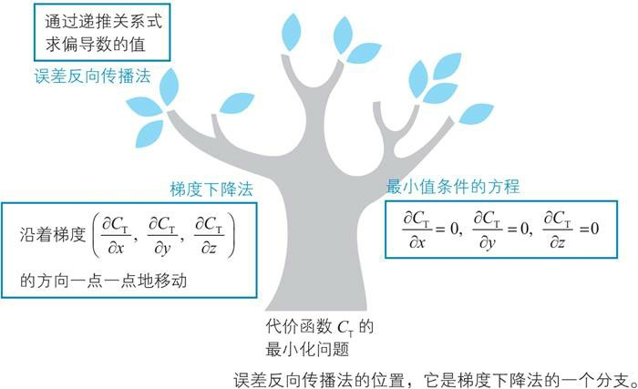
1.通过递推关系越过导数计算
误差反向传播法以梯度下降法为基础。下图说明它的位置。

Slide 33
误差反向传播法的特点是将繁杂的导数计算替换为数列的递推关系式。 下面将利用前面考察过的以下例题来分析其结构。
例 已知一个用于识别通过 4×3 像素的图像读取的手写数字 0、 1 的神经网络，尝试对其代价函数应用误差反向传播法。其中，学习用的数据为 64 张图像，像素为单色二值。

Slide 34

2.误差 的复习
在误差反向传播法中，首先要定义如下变量 ,该变量称为第l层第j 个神经单元的误差。
已得神经单元误差 ，根据下式可得到作为梯度下降法基础的平方误差的偏导数。

Slide 35

3.计算输出层的
若能得到神经单元误差 ，根据式 (2) 就可以得到梯度的分量。 如何求神经单元误差？利用数学中的数列递推关系式的思想。
现在考虑的例题中，神经网络的层数为 3。计算相当于数列末项 的误差 ，即输出层的神经单元误差。以a(z)为激活函数，根据链式法则，有

Slide 36

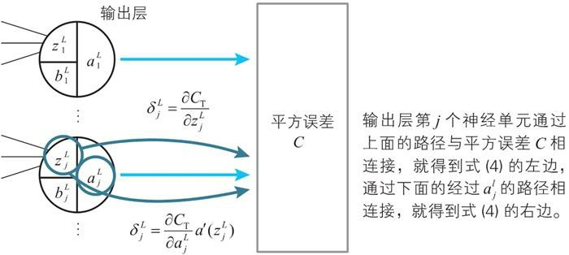
以 l作为输出层的层编号，可以将式 (3) 一般化，如下所示。

Slide 37


例 1 在例题中，来计算 。
1.平方误差C 为:
2.根据平方误差C可得：
3.将式 (5)、式 (6) 代入式 (3)，可得：

Slide 38
例 2 在例题中，来计算 。
1.与推导式 (7) 同样，有
2. 激活函数为 Sigmoid 函数可得
3.将式 (9) 代入式 (8)，可得

Slide 39
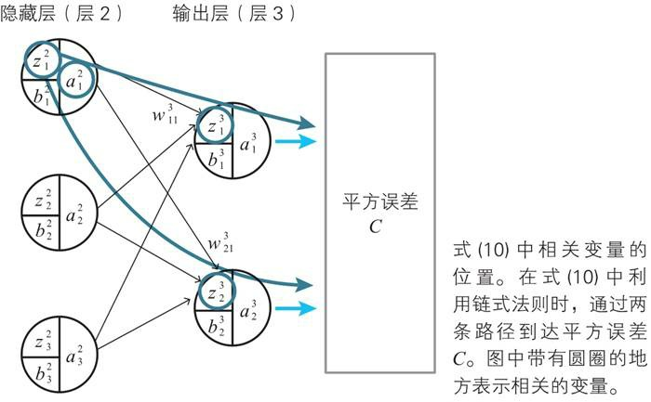
3.中间层 的“反向”递推关系式
神经单元误差 具有非常好的性质。它通过简单的关系式与下一层的神经单元误差
联系起来。下面试着考察一下例题的 。
（1）根据偏导数链式法则有：

Slide 40


（2）式 (10) 右边的各项。根据 、 的定义式 (1)，有：
（3）根据 与 （i=1,2,3 ）的关系，有

Slide 41

（4）利用激活函数 a(z)，有
（5）将式 (11) ～式 (13) 代入式 (10)，可得:

Slide 42
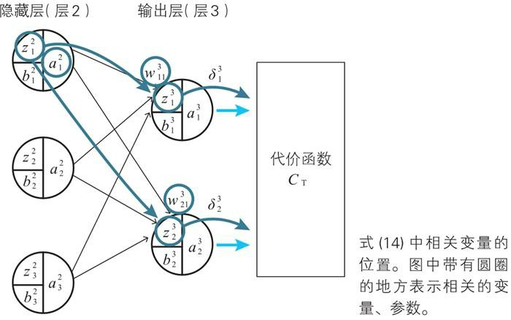
(6)化简得：

Slide 43
， 也可以得到同样的关系式，总结如下：
(8)这个关系式可以如下推广为层l与下一层l+1 的一般关系式。

Slide 44
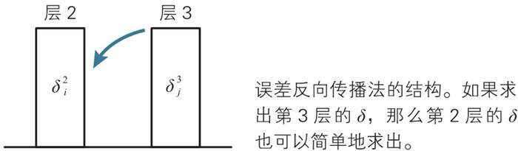
4.中间层 : 不求导也可以得到其值
观察式 (15)。第 3 层的 、 的值可以通过式 (7)、式 (8) 得到。 因此，利用式 (15)，不用进行麻烦的导数计算，也可以求出第 2 层的 的值，这就是误差反向传播法。只要求出输出层的神经单元误差，其他的神经单元误差就不需要进行偏导数计算。

Slide 45
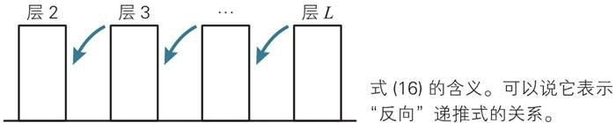
式 (16) 一般是按照层编号从高到低的方向来确定值的。这与之前考察过的数列的递推关系式的想法相反，这就是反向传播中“反向”的由来。

Slide 46
问题 2 在例题中，尝试用 、 表示 。激活函数为 Sigmoid 函数
1.根据式(15)，有
2.激活函数为 Sigmoid 函数，所以有
3.代入式（17）有

Slide 47
内容小结:
1.通过递推关系越过导数计算
2.复习神经单元误差
3.计算输出层，中间层的神经单元误差
4.中间层的神经单元误差不求导也能得到

Slide 48
6-4用 Excel 体验神经网络的误差反向传播法
首先，总结前面学习过的误差反向传播法的算法。
① 准备好学习数据。
②进行权重和偏置的初始设置。
输入各个神经单元的权重和偏置的初始值。初始值通常使用随机
数。此外，设置适当的小的正数作为学习率ŋ 。
③ 计算出神经单元的输出值以及平方误差C 。
计算出加权输入z ,激活函数的值a ,计算出平方误差C
④ 根据误差反向传播法，计算出各层的神经单元误差 。

Slide 49
⑤ 根据神经单元误差计算平方误差C 的偏导数。
利用④中计算出的神经单元误差 ，计算平方误差 关于权重和偏置的偏导数。
⑥ 计算出代价函数 CT和它的梯度 。
将③～⑤的结果对全部数据相加，求出代价函数CT 和它的梯度 。
⑦根据⑥中计算出的梯度更新权重和偏置的值。
利用梯度下降法更新权重和偏置。
⑧反复进行③ ～ ⑦的操作。
反复进行③ ～ ⑦的计算，直到判定代价函数的值充分小为止

Slide 50
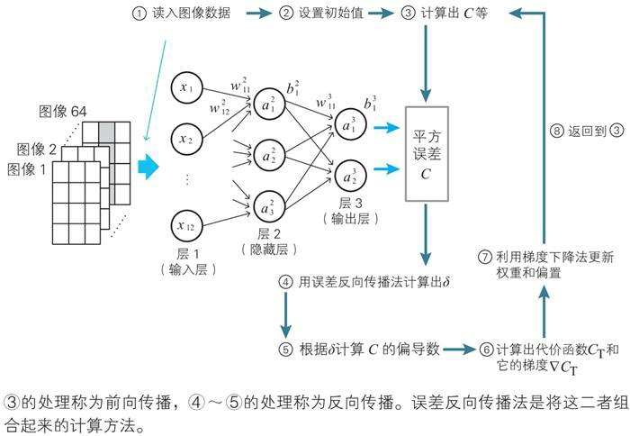
以上就是利用误差反向传播法确定神经网络的权重和偏置的算法。

Slide 51
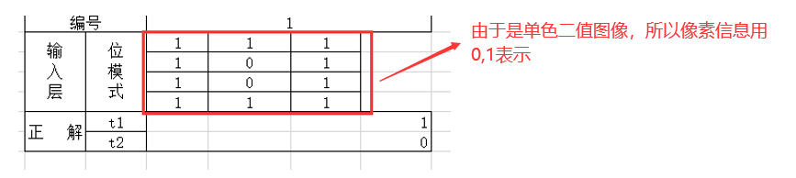
1.用Excel确定神经网络
例题 对于 5-1～5-3 节考察过的神经网络，利用误差反向传播法确定它的权重和偏置。学习数据的 64 张图像实例收录在附录A 中
① 读入图像

Slide 52
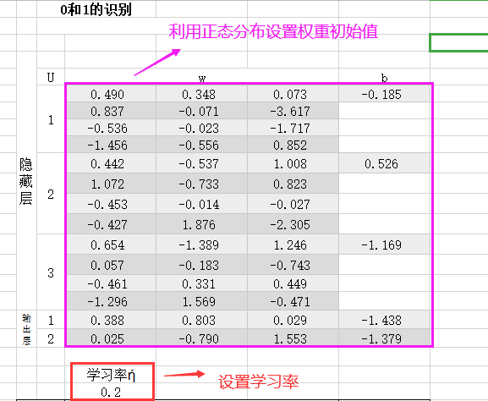
② 进行权重和偏置的初始设置
利用正态分布随机数来设置作为权重和偏置的初始值。此外，还要设置学习率 ŋ为适当的小的正数。

Slide 53
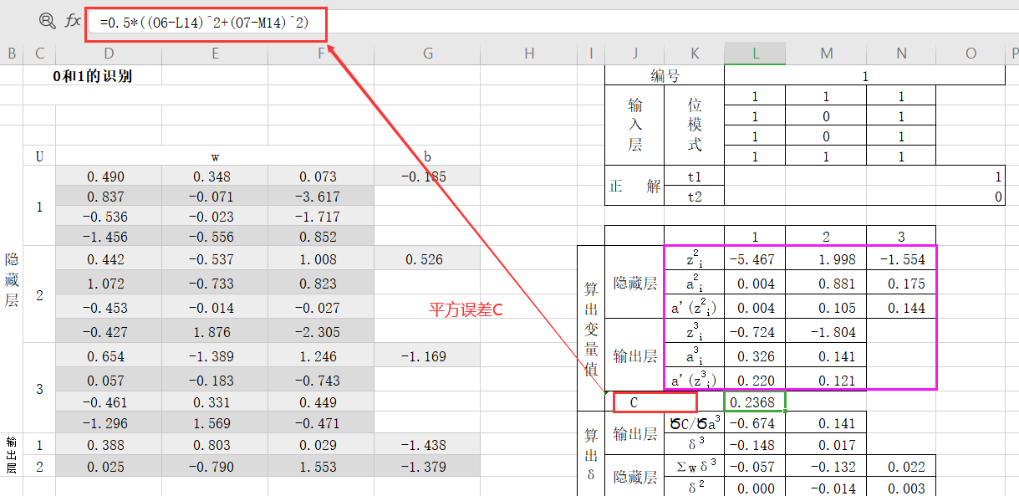
③ 计算出神经单元的输出值以及平方误差 C

Slide 54
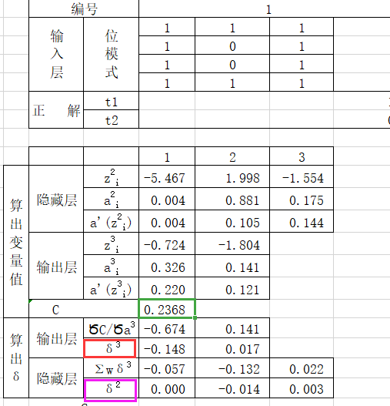
④ 根据误差反向传播法计算各层的神经单元误差。
首先计算输出层的神经单元误差 ，然后根据“反向”递推式计算 。

Slide 55
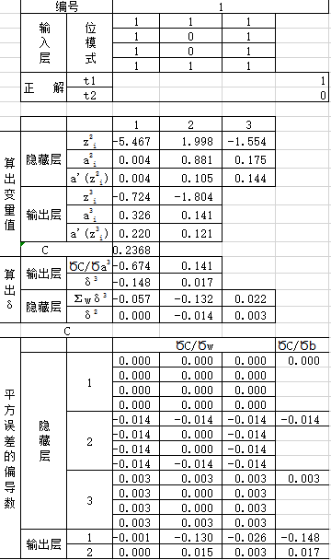
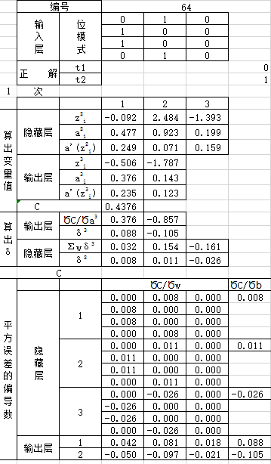
⑥ 计算出代价函数CT和它的梯度
需要对全部 64 张图像的学习数据复制目前建立的工作表

Slide 56
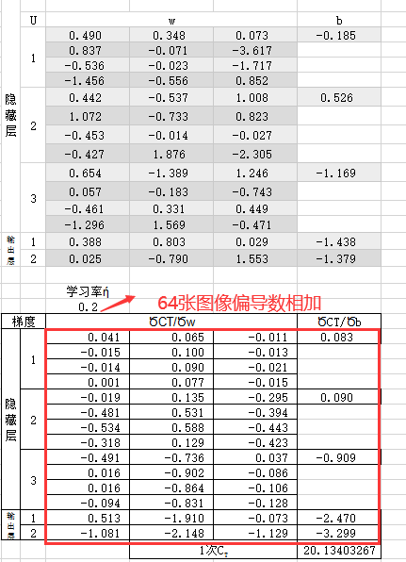
将 64 份数据复制完毕后，对平方误差C以及⑤中求出的平方误差C的偏导数进行加总，这样就得到了代价函数 CT和它的梯度

Slide 57
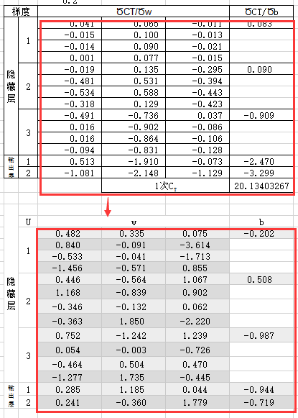
⑦ 根据⑥中求出的梯度，更新权重和偏置的值
利用梯度下降法的基本式，求出新的权重和偏置的值。

Slide 58
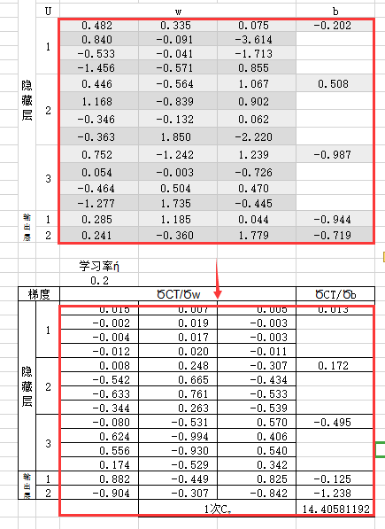
⑧ 反复进行③ ～ ⑦的操作

Slide 59
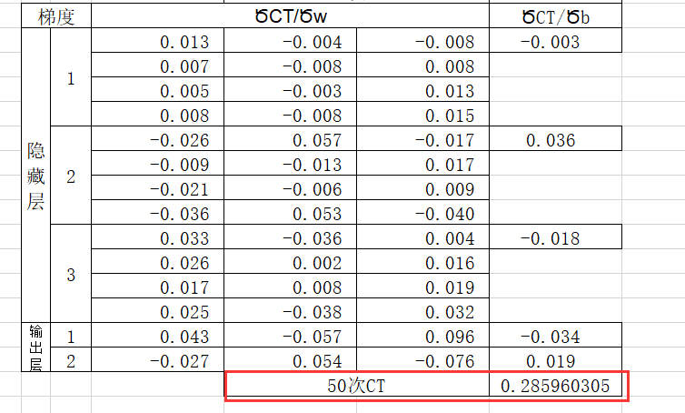
进行 50 次计算后的CT如下。

Slide 60
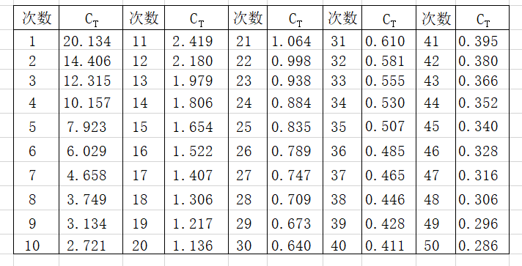
通过跟踪 50 次代价函数的计算结果，可以直观地理解梯度下降法的含义。代价函数
CT的值随着每次迭代而减小，梯度下降法的优点就是减小的速度最快。

Slide 61


备注 关系式的矩阵表示
用矩阵表示式子，有时会使式子变简洁，如下所示：
这里的⊙表示 Hadamard 乘积。

Slide 62
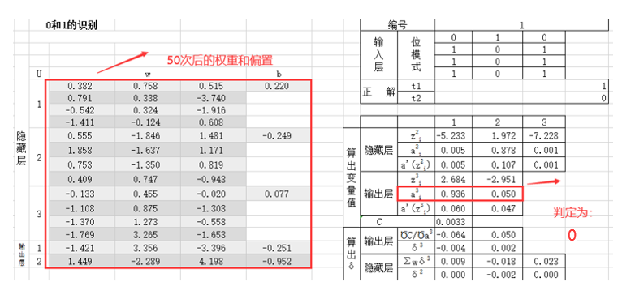

2.用新的数字来测试
下面的 Excel 工作表是利用第⑧步得到的权重和偏置，输入下边的数字图像并处理的例子
结论：人来判断的话可能会认为“那也许是 0”，而神经网络也判断为“0”。

Slide 63
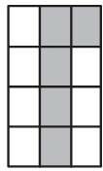
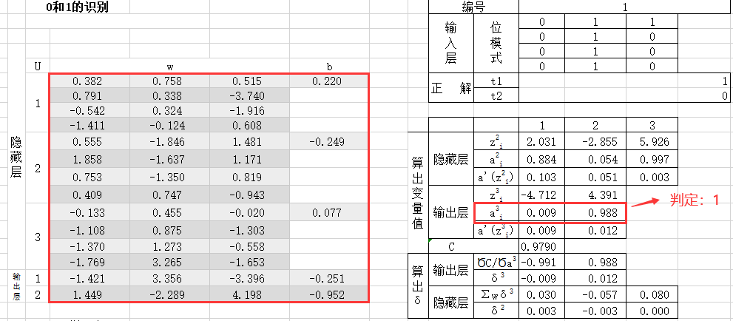
下面的工作表是输入下边所示的数字图像时的例子
结论：人来判断的话会认为“那也许是 1”，而神经网络也判断为“1”。

Slide 64
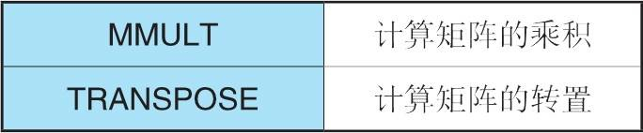
备注 矩阵计算与 Excel 函数
如前面的备注所述，在神经网络的计算中，利用矩阵常常会使式子变得简单，计算也变得更容易。因此，在使用 Excel 时，建议也利用这个特点。 Excel 中有以下矩阵函数，它们在神经网络的计算中经常被用到。
Excel 中没有计算 Hadamard 乘积的函数，但可以将矩阵作为数组来简单地处理。

Slide 65
内容小结:
1.误差反向传播算法
2.用Excel确定神经网络
3.具体数字测试神经网络
4.矩阵表示神经网络中的关系式

Slide 66
本章小结
1.梯度下降法的回顾
2. 神经单元误差 （重点）
3. 神经网络和误差反向传播法（重点）
4. 用Excel体验神经网络的误差反向传播法

